Slide 1


(Ne)tradiciniai garso formavimo būdai dumplėmis XX a. pab. – XXI a. pr. kūriniuose akordeonui
Agnė Dūkštaitė
2021, Klaipėda

Slide 2
Dumplių funkcijos
Garso formavimas
Artikuliacija, dinamika
Išplėstinės technikos
Ekspresija
Interpretacija

Slide 3
Garso formavimo būdai ir jų raiška dumplėmis.
Objektas
Dumplių valdymas atspindi atlikėjo meistriškumą ir turi tiesioginį poveikį interpretacijai.
Prielaida

Slide 4
Probleminiai tyrimo klausimai
Kaip verbalizuoti dumplių raišką?
01
Kaip atlikime skleidžiasi dumplių veiksmų kompleksiškumas?
02
Kaip dumplių pagalba atlikėjas kuria ekspresiją ir išreiškia savo individualumą?
03

Slide 5
METODAI
Mokslinės literatūros analizė ir apibendrinimas
Kokybinė turinio analizė
Giluminis, pusiau struktūruotas interviu
Savirefleksija
Lyginamasis
Apibendrinimo

Slide 6
Struktūra ir metodai
1 skyrius. Akordeono garso formavimo būdų plėtra: dumplių fenomenas
    1.1. Fundamentalūs garso formavimo būdai
    1.2. Artikuliacinės dumplių technikos
    1.3. Sonorinė raiška dumplėmis
Mokslinės literatūros analizė ir apibendrinimas

Slide 7
Struktūra ir metodai
2 skyrius. Atlikėjo individualumo aspektas kūrinių interpretacijose: dumplių valdymo ypatumai
2.1. Partitūros ženklų perskaitymas ir interpretacijų įvairovė
2.2. Kompromisinės strategijos: tarp partitūros ir atlikimo galimybių
Kokybinė turinio analizė
Giluminis, pusiau struktūruotas interviu
Lyginamasis
Apibendrinimo

Slide 8
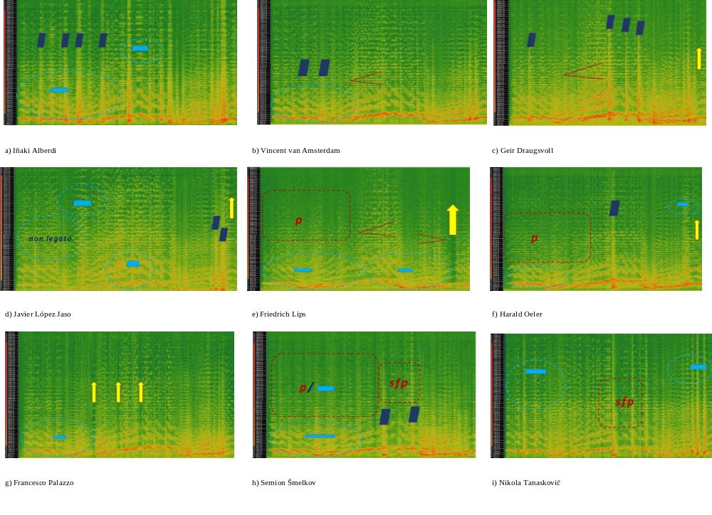
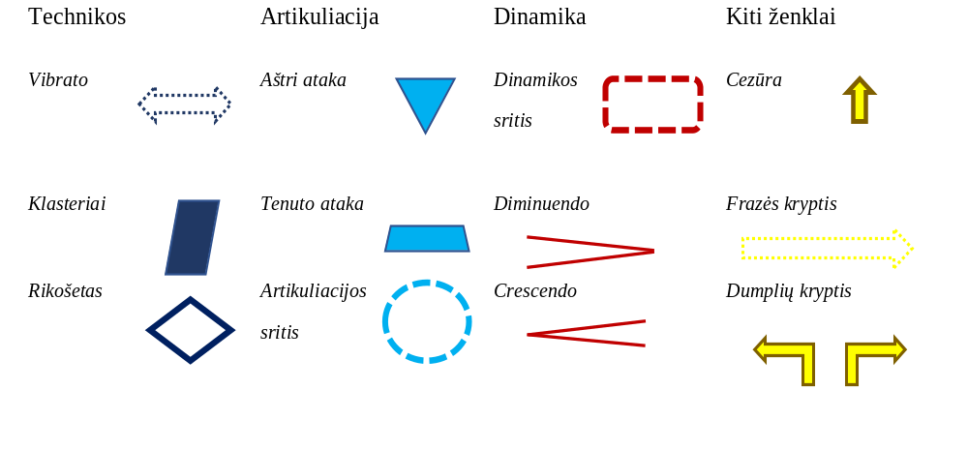
2 skyriaus analizės įrankiai

Slide 9
Struktūra ir metodai
3 skyrius. Naujų kūrinių analizė: tarp proceso ir rezultato (?)
Kokybinė turinio analizė?
Savirefleksija?

Slide 10
Ačiū!

